Slide 1


테넷스 !
Tennets !
2014180011 김영범
2014182026 오현준

Slide 2
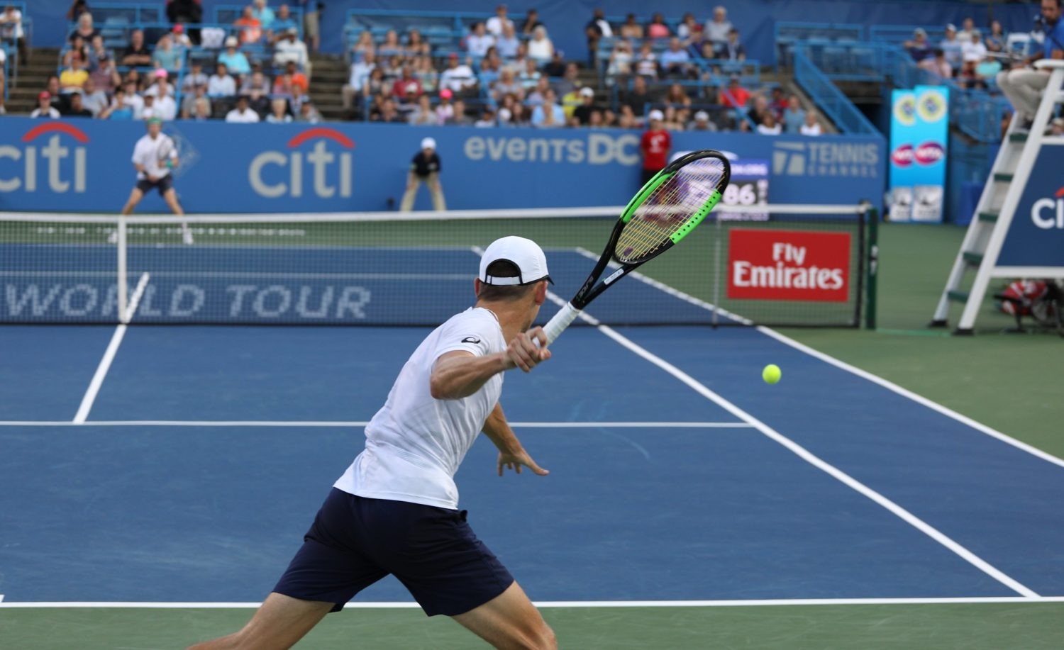

장르 (Genre)
캐주얼 스포츠 액션
스토리 (Story)
놀란 감독의 영화 ‘테넷(TENET)’의 세계관 속에서
‘컨버전(Conversion)’ 현상을 활용하여
두 명의 선수가 테니스 경기를 진행하게 됩니다.

Slide 3
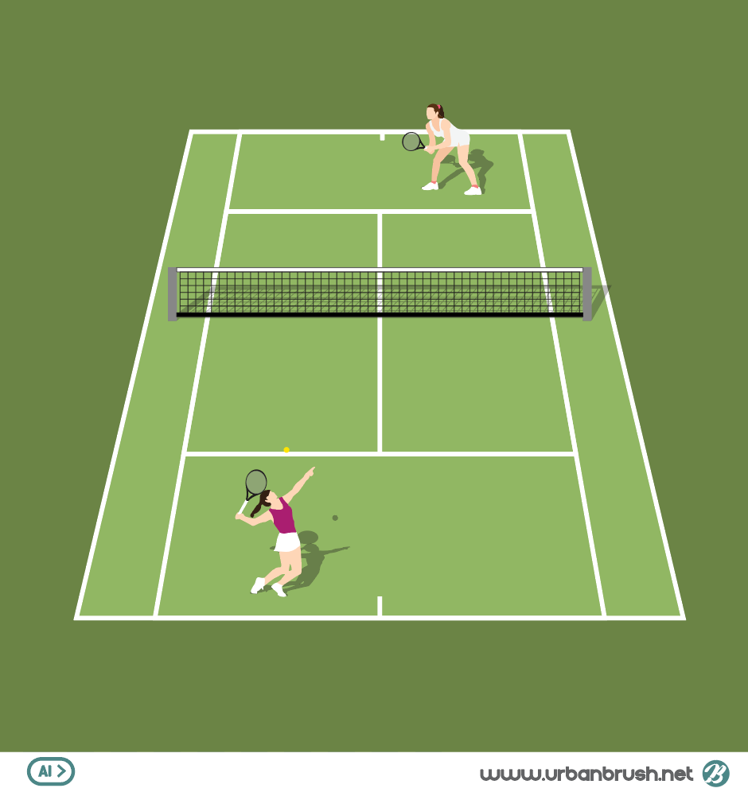

매치 단계
단식 게임의 코트 범위
포인트
게임
세트
4 포인트 획득
3 게임 승리
목표
포인트 0점 -> 0 1점 -> 15(피프틴) 2점 -> 30(서티) 3점 -> 40(포티) 4점 -> 게임 셋 (1 게임 승리)
24 M
6.5 M
게임 흐름
1
1.8 M
서브
랠리
득점
0.5 M
서브 서브는 1p 선공으로 시작하며 이후 실점한 사람이 서브 서브하는 선수의 포인트가 홀수면 왼쪽, 짝수면 오른쪽에서 서브 서브에 실패할 경우 공격권이 상대에게 넘어감
11 M

Slide 4

기본 조작
(1P)
(2P)
스매시
스매시
이동
이동
1
2
W+A
W
W+S
Space bar
↑+←
↑
↑+→
Enter
1
2
A
S
←
→
컨버전
컨버전
D
S+D
↓
→+↓
A+D
←+↓
R
L

Slide 5


컨버전 기능
1
2
평상시
2
1
컨버전
!

Slide 6
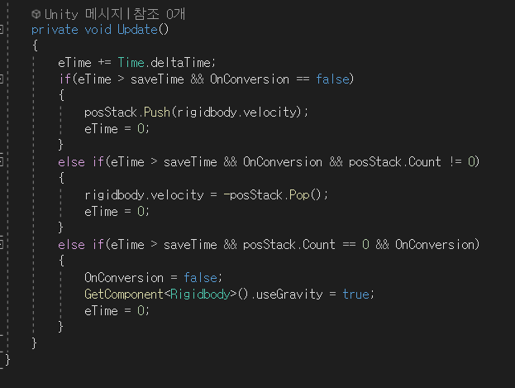
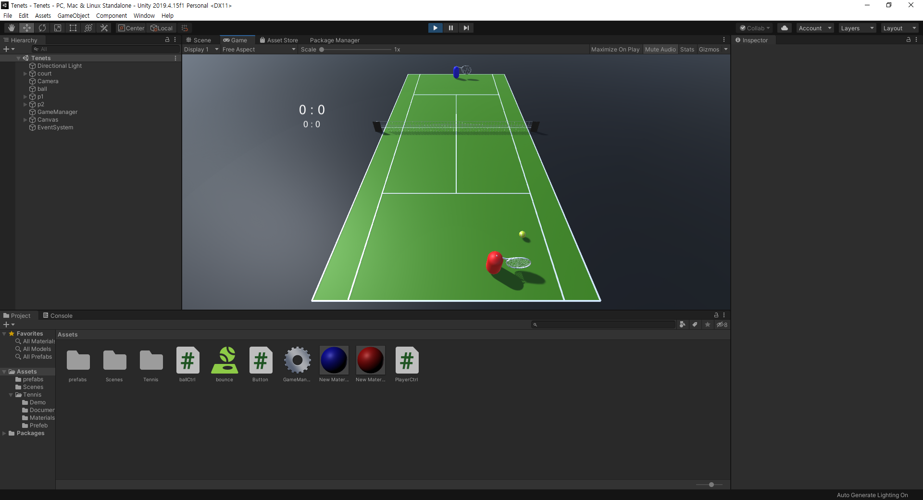
활용 기술
시간 관리
TimeScale 구현
Timer 기능 구현
Rewind 기능 구현

Slide 7
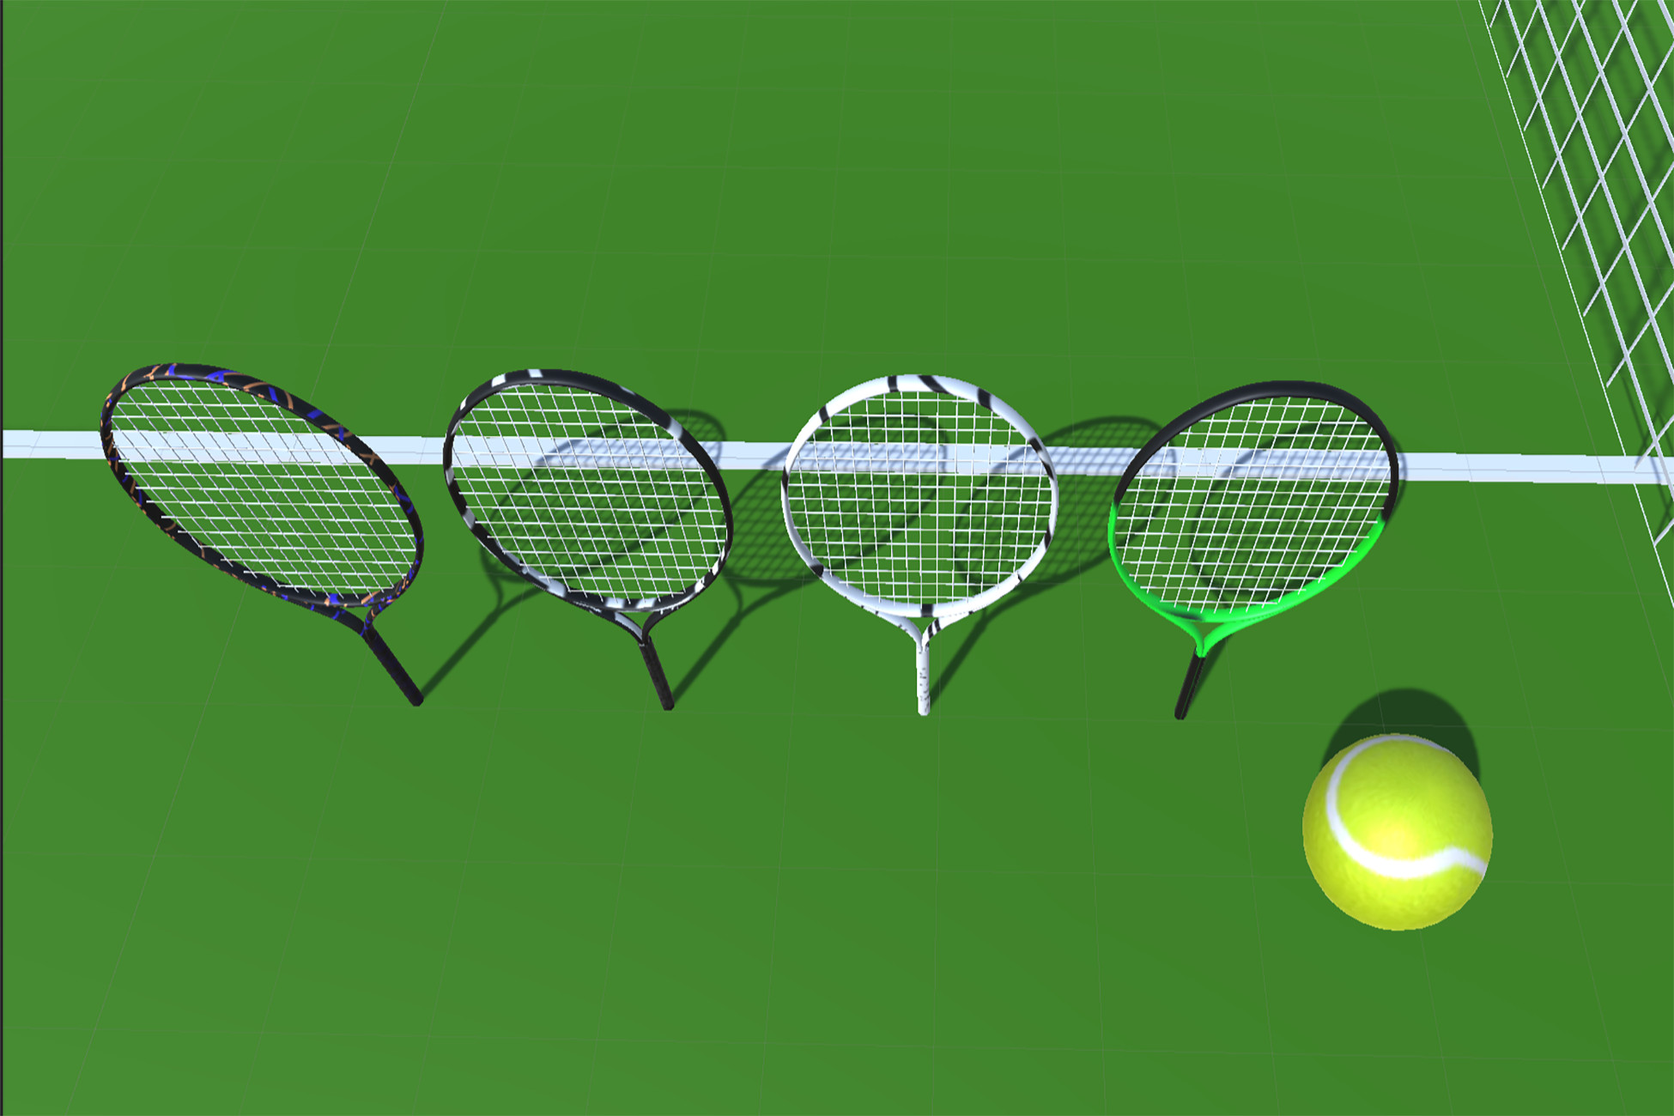
에셋 리스트
https://assetstore.unity.com/packages/3d/props/tennis-court-and-rackets-177330

